Slide 1
데이터 탐색2
2025.02

Slide 2
목차
예측모델 성능 진단
케이스별 유사도 점수 분석
정답지의 길이가 점수 영향도 테스트
맺은말/어투 영향도 테스트
관련 없는 단어가 들어가는 경우 영향도 테스트
사고원인(보정)별 가장 높은 점수의 재발방지대책 스크립트 찾기

Slide 3
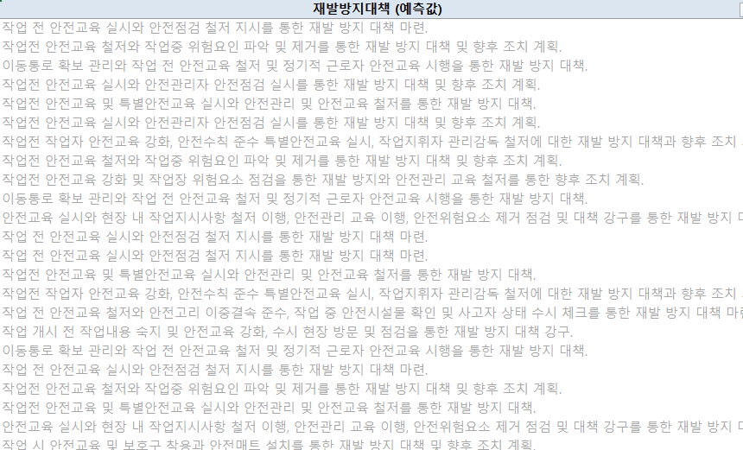
예측모델(평균점수0.448) 성능 진단
[안전교육 실시], [안전 점검], [재발 방지 대책 마련] 이 3가지 일반적인 답변 반복
몇몇 케이스에서 이동통로, 이중 결속, 보호구 착용 등의 단어(특수한 케이스)를 언급하고 있지만 대부분 오답
특별한 단어(돌풍, 절단, 미흡 등) 가 나오면 어떻게 대답하라라는 *지시사항이 필요해 보임
점수가 낮기 때문에
성능 개선 여지 높음

Slide 4
케이스별 유사도 점수 분석 (1/)
유사도 36점은 두 문장이 의미상 서로 완전히 다른 의미 (예측 전혀 하지 못한 케이스)
36점
실제값
고속절단기 날의 회전이 완전히 멈춘 후 목재를 제거할 수 있도록 하는 안전교육 실시.
예측값
이동통로 확보 관리와 작업 전 안전교육 철저 및 정기적 근로자 안전교육 시행을 통한 재발 방지 대책.

Slide 5
케이스별 유사도 점수 분석 (2/)
너무 많은 정보를 추가로 제공해도 마이너스
53점
실제값
안전교육 실시.
예측값
작업전 안전교육 철저와 작업중 위험요인 파악 및 제거를 통한 재발 방지 대책 및 향후 조치 계획.

Slide 6
케이스별 유사도 점수 분석 (3/)
필수 단어만 예측값에 포함되어 있어도 고득점 가능
77점
실제값
작업자 근로자 이동통로 에서 이동방법 교육과 안전관리 철저 지시를 통한 재발 방지 대책 마련.
예측값
작업전 작업자 안전교육 강화, 안전수칙 준수 특별안전교육 실시, 작업지휘자 관리감독 철저에 대한 재발 방지 대책과 향후 조치 계획.

Slide 7
케이스별 유사도 점수 분석 (4/)
일반적인 케이스의 재발방지대책 스크립트는 유사도 점수가 높음
83점
실제값
현장 안전 조치 및 안전교육을 통한 재발 방지.
예측값
안전교육 실시와 현장 내 작업지시사항 철저 이행, 안전관리 교육 이행, 안전위험요소 제거 점검 및 대책 강구를 통한 재발 방지 대책.

Slide 8
정답지의 길이가 점수 영향도 테스트
핵심단어는 모두 들어가 있는데 문장길이에 따라서 점수가 달라지는지 확인하기 → 영향도 있음
실제값 (26자)
현장 안전 조치 및 안전교육을 통한 재발 방지.
예측값1 (74자)
안전교육 실시와 현장 내 작업지시사항 철저 이행, 안전관리 교육 이행, 안전위험요소 제거 점검 및 대책 강구를 통한 재발 방지 대책.
83점
예측값2 (30자)
현장 안전 조치 및 안전교육으로 재발방지.
95점
예측값3 (50자)
현장 안전 조치와 체계적인 안전교육을 통해 재발방지.
94점
예측값4 (100자)
철저한 현장 안전 조치와 실효성 있는 안전교육을 시행하여 사고를 예방하고, 재발방지를 위한 지속적인 관리 체계를 구축한다.
76.84점

Slide 9
맺은말/어투 영향도 테스트
습니다. 합니다. 로 끝나는게 점수에 영향이 있는지 테스트 → 영향도 있음
실제값 (26자)
현장 안전 조치 및 안전교육을 통한 재발 방지.
예측값2 (30자)
현장 안전 조치 및 안전교육으로 재발방지합니다.
95→93점
예측값3 (50자)
현장 안전 조치와 체계적인 안전교육을 통해 재발방지합니다.
94→92점

Slide 10
관련 없는 단어가 들어가는 경우 영향도 테스트
습니다. 합니다. 로 끝나는게 점수에 영향이 있는지 테스트 → 영향도 있음
실제값 (26자)
현장 안전 조치 및 안전교육을 통한 재발 방지.
예측값2 (30자)
돌풍으로 사고발생, 현장 안전 조치 및 안전교육으로 재발방지.
95→71점
예측값3 (50자)
작업자 미숙으로 사고발생, 현장 안전 조치와 체계적인 안전교육을 통해 재발방지.
94→81점

Slide 11
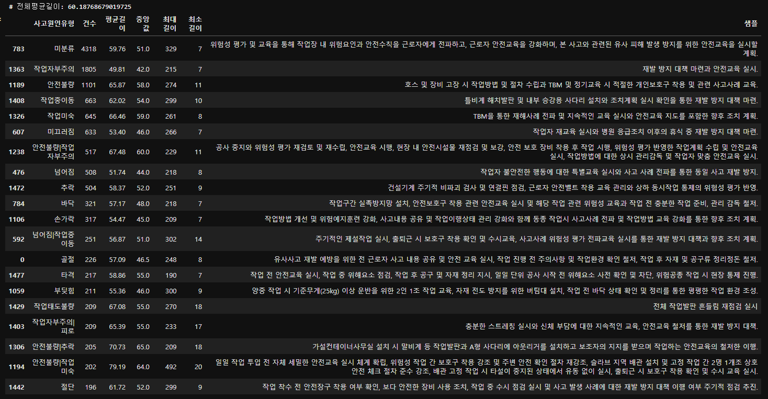
사고원인(보정)별 가장 높은 점수의 재발방지대책 스크립트 찾기
작업 중
## [예시1] 사고원인+날씨(결빙) 조건에 가장 높은점수의 재발방지대책 스크립트

Slide 12
종합
사고원인으로만 예측 불가능한 케이스 존재
데이터가 이상해서 예측이 불가능한 케이스도 존재 → 최빈값으로 대체
TRAIN, TEST 데이터 분포(카테고리 변수 빈도) 다름
TEST는 랜덤 층화 샘플링으로 추출된 데이터셋
답변 길이 점수에 영향도 있음
습니다, 합니다. 로 맺은말은 점수에 마이너스

Slide 13
데이터 탐색1 자료

Slide 14
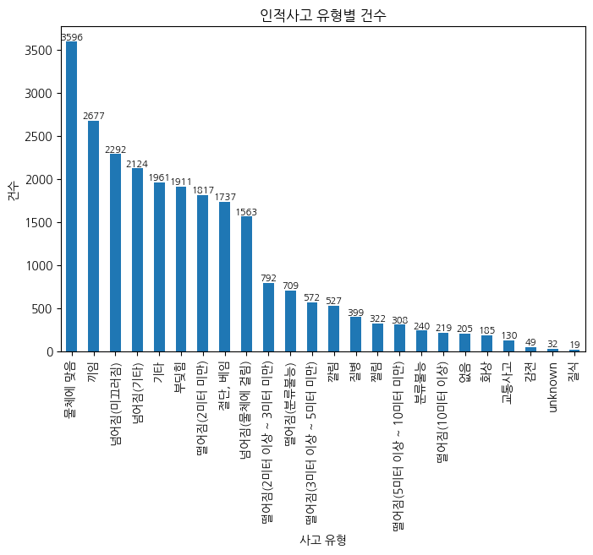
데이터 탐색 및 인사이트 도출 (1/5)
재발방지대책에 수립되면서 과거 사고유형은 시간이 지나면서 감소하는 경향을 보일 수 있습니다.
또는 과거에는 발생 빈도가 낮았던 사고유형이 최근에 새롭게 증가할 수도 있습니다.
본 데이터탐색을 통해 사고유형별 시계열 분석을 통해서 최신 사고유형 트랜드를 파악합니다.
인적사고 유형별 건수
넘어짐(미끄러짐) 사고유형
인적사고 유형 중 가장 발생빈도가 높은 사고유형은
[물체에 맞음]
넘어짐(미끄러짐), 넘어짐(기타), 넘어짐(물체에 걸림) → 미끄러져서 넘어지는 유형, 물체에 걸림, 기타로 넘어지는 유형을
분리해서 데이터 관리 중
넘어짐 [미끄러짐], [물체에 걸림], [기타] 유형을 모두 합치면 발생빈도가 가장 많은 인적사고 유형이 됨

Slide 15
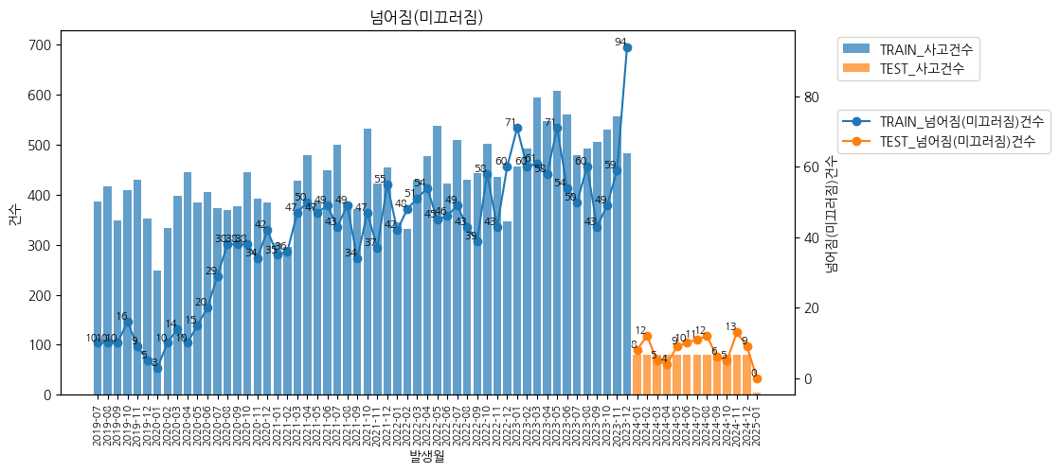
데이터 탐색 및 인사이트 도출 (2/5)
넘어짐(미끄러짐) 사고유형은 2019년 과거에는 사고 발생빈도가 월 100건 정도 발생 (전체 사고유형 중 순위3번째)
2020년 08월을 이후로는 사고빈도가 월 300건인 기존 ’19년 7월 대비 3배 이상 증가하였음
최근 2023년 12월에는 700건으로 월 최고 건수를 갱신 함
넘어짐(미끄러짐) 사고유형
넘어짐(기타) 사고유형
‘20년 9월 이후
1년 전 대비 3배 증가
월 최고건수 갱신
TRAIN데이터와 TEST데이터의
넘어짐(미끄러짐) 발생빈도 분포가
상이함

Slide 16
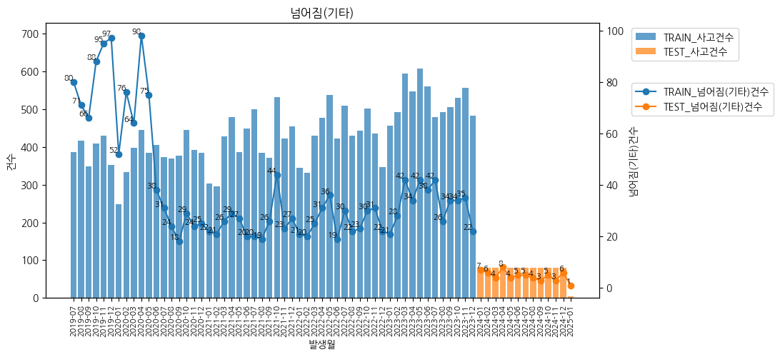
데이터 탐색 및 인사이트 도출 (3/5)
넘어짐(물체에 걸림,미끄러짐)과 다른 패턴 보임
넘어짐(기타) 사고유형
넘어짐(물체에 걸림) 사고유형
TRAIN데이터와 TEST데이터의
넘어짐(미끄러짐) 발생빈도 분포가
상이함

Slide 17
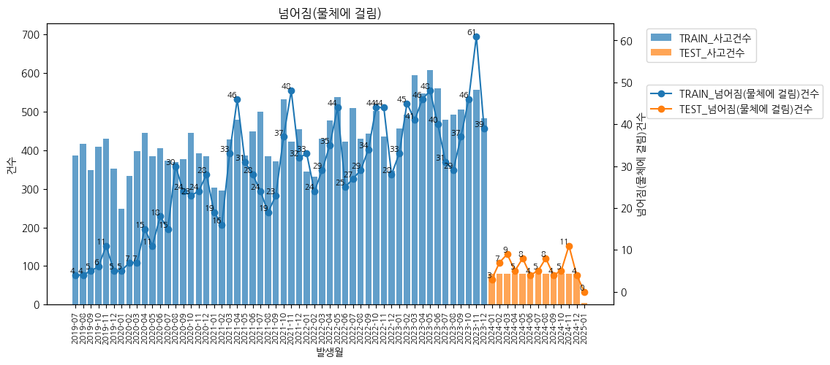
데이터 탐색 및 인사이트 도출 (4/5)
넘어짐(기타)와 다른 패턴 보임
넘어짐(미끄러림)과 동일한 패턴
넘어짐(물체에 걸림) 사고유형
물체에 맞음
TRAIN데이터와 TEST데이터의
넘어짐(미끄러짐) 발생빈도 분포가
상이함

Slide 18
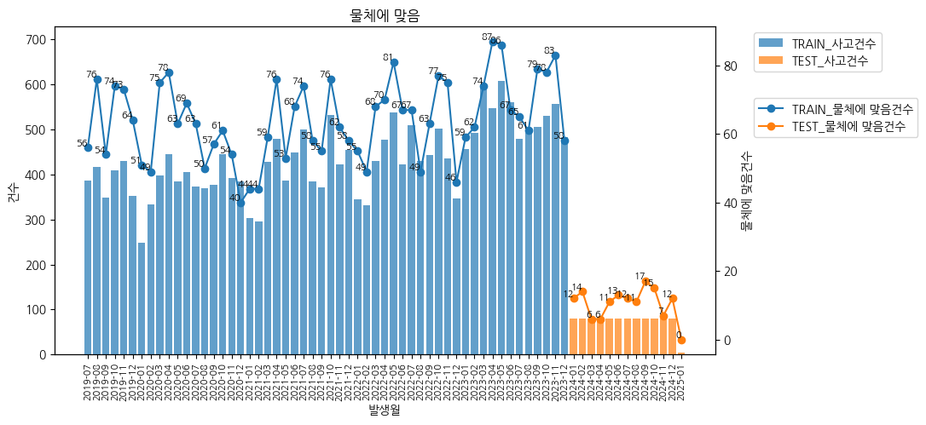
데이터 탐색 및 인사이트 도출 (5/5)
패턴 변화 없이 꾸준하게 사고 발생 중
물체에 맞음
끼임
TRAIN데이터와 TEST데이터의
넘어짐(미끄러짐) 발생빈도 분포가
상이함

Slide 19
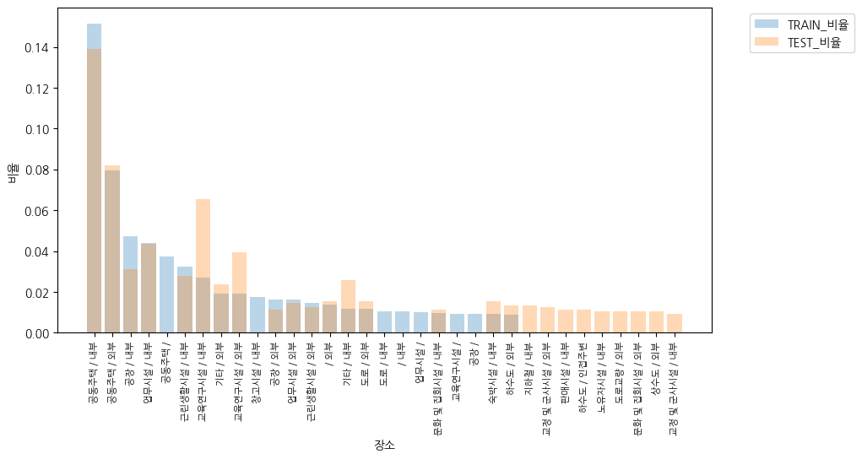
데이터 탐색 및 인사이트 도출
카테고리 변수 중 TRAIN에만 있는 속성값이 존재

